Slide 1
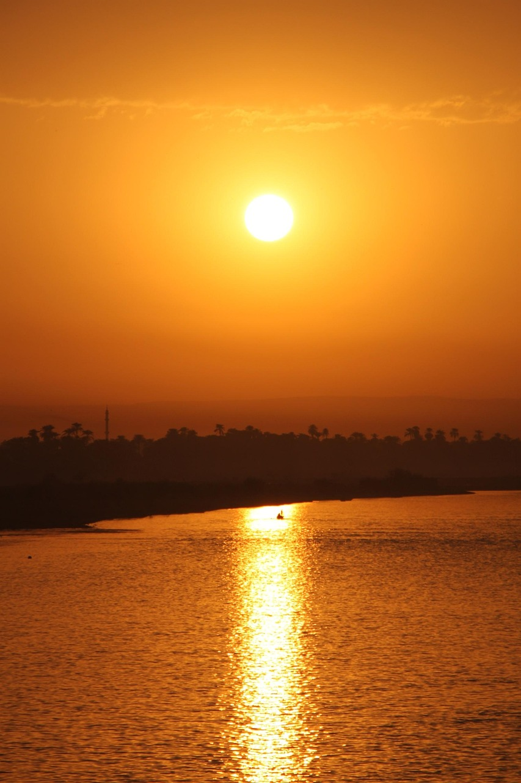
Posmrtný život v Egyptě
Základní Škola Jihlava, Demlova 32, příspěvková organizace.
6.A
V. Krajhanzl, O. Krejčí, D. Obršlík
13.01.2025

Slide 2
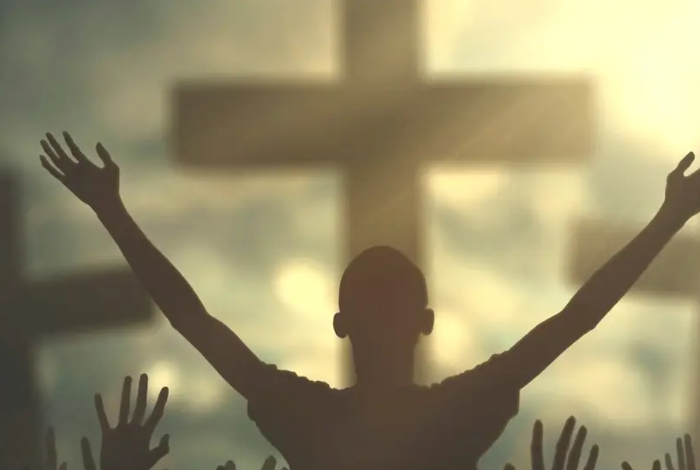

Náboženský rámec
Bohové a bohyně
Posmrtný svět
- Bohové
Osiris
Plodnost
- Smrt
Duše
Skutky

Slide 3

Duše a její osud po smrti
1
Ba
2
Ka
Duší
Pohyblivost
Síla
Identita
3
Achu
Duše
Bůh

Slide 4
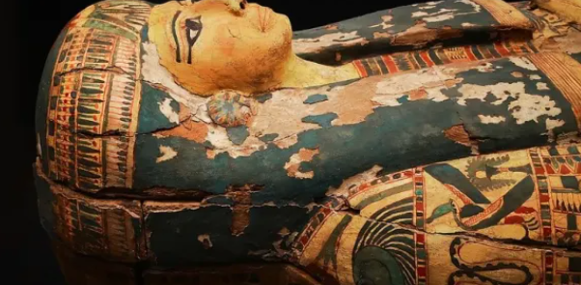
Mumifikace
1
Odstranění orgánů
Orgány
Kanopské
2
Sušení těla
- Balzám
Sůl
3
Obalení těla
Obvaz
Bylinka

Slide 5
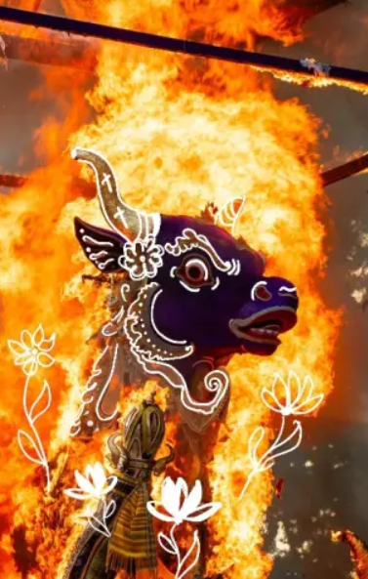



Rituály spojené s pohřbem
Příprava
Rituály, Duše
Pohřeb
Proces, Obřady
Uctívání
Obět, Modlitba

Slide 6
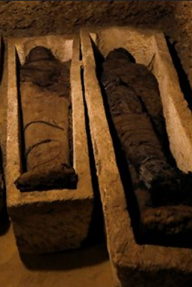
Obsah a význam pohřebních komor
Sarcofág
Pohřební komora
Rakve, Tělo
Hrobka, Poklad
Hieroglyfy
Texty, Ochrana

Slide 7
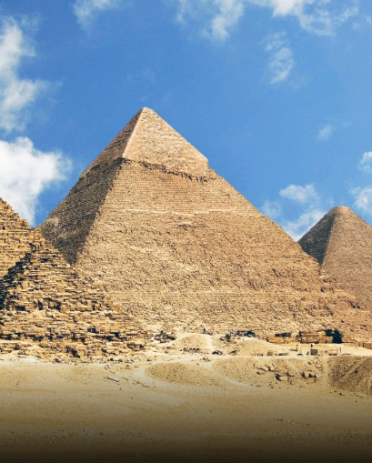
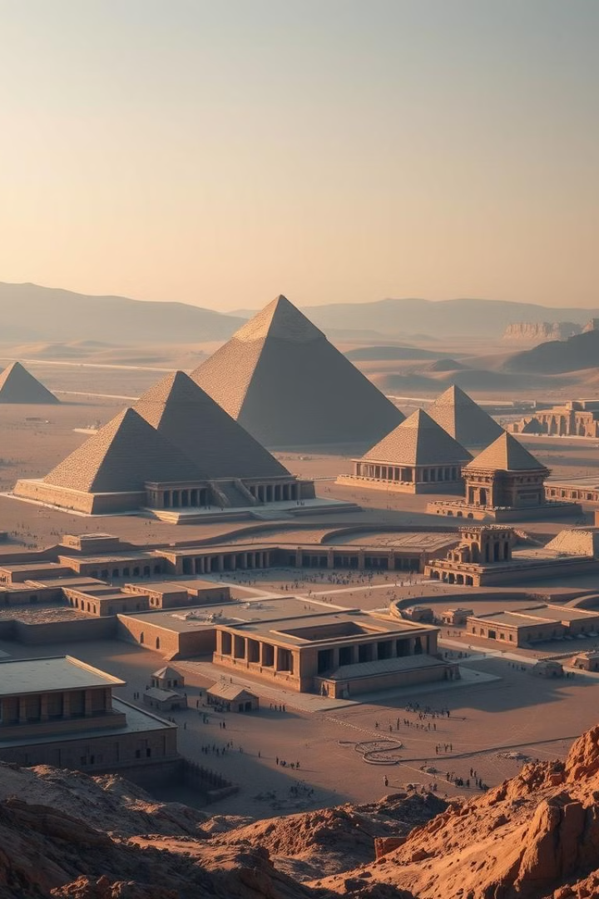



Důležité hrobky a pohřebiště v Egyptě
Pyramidy v Gíze
Údolí králů
Největší, Nejznámější
Pohřebiště,
Faraon
Údolí královen
Královen a princezen

Slide 8
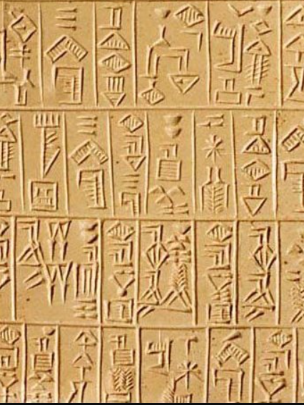
Poděkování
Děkujeme moc za vaši pozornost.
A pokud máte nějaké otázky neváhejte mě kontaktovat na:
krejci.ondrej19@zak.zsdemlovaji.cz

Slide 9
Zdroje a obrázky
Enciklopedie Proč a jak: Starověký Egipt a jeho poklady rok vydání 2024
Kdy, kde , proč a jak se to stalo Reader‘ Digest rok vydání 1997
Albi kouzelné čtení Moje vlastní enciklopedie namluvila Vendula Fialová rok vydání neuvedeno
https://cs.wikipedia.org/wiki/Posmrtn%C3%BD_%C5%BEivot
https://www.denik.cz/zdravi/existuje-zivot-po-zivote-lide-se-z-klinicke-smrti-vraceji-jini-rika-psycholog-20.html
https://www.nm.cz/file/f3add22919640e06b2cfb538a37e8e1e/7946/PL_Tutanchamon.pdf
https://pixabay.com/cs/photos/egypt-z%C3%A1pad-slunce-nula-slunce-21157/
https://www.echo24.cz/img/59c6d807e4b0d60065118a8b/1040/540/FIT?_sig=WDZOUVeRMT9T9sXC8earmcuu_seK1yoxhXQzf65bJi8
https://obchod.portal.cz/ver/20230725125619/variant/page/79401/nabozenstvi-a-jeho-reflexe-v-ceske-spolecnosti/5e876f107d6ea_jesus-excellency-and-exceptional-extravagant-love-and-plan/1390x550.webp
https://i0.wp.com/sciencemag.cz/wp-content/uploads/2021/03/mumie.jpg?resize=660%2C330&ssl=1
https://www.kbpojistovna.cz/getoptimizedimage/4f925033-1dca-415c-8a45-81536be18ddf/IMG_0429?siteName=KP&width=713
https://www.lidovky.cz/relax/zajimavosti/archeologove-v-egypte-objevili-pohrebni-komory-nasli-v-nich-zhruba-40-mumii.A190202_171526_ln-zajimavosti_form/foto/FOR791b72_EGP14_EGYPT_ARCHAEOLOGY_0202_11_1.JPG
https://www.egypt-dovolena.cz/pamatky/pyramidy-v-gize
https://upload.wikimedia.org/wikipedia/commons/9/91/Sumerian_26th_c_Adab.jpg

